Slide 1


Slide 2

Великая Отечественная война…
Как много скрыто в этом слове.
Жгучая боль, горькие слезы, долгие, мучительные дни, месяцы, годы,
когда каждая секунда наполнена терзающим, изводящим страхом.
И даже не за себя, а за близких, родных, любимых.

Slide 3
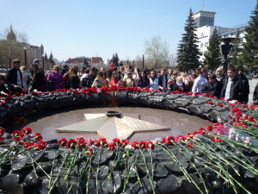
Война оставила большой след в истории каждой семьи. Мою семью война тоже не обошла стороной.

Slide 4

Важные истории передаются от старших,
прошедших это страшное испытание поколений,
к младшим, живущим в мирное время.
И я, и мой младший брат знаем много о войне
из рассказов бабушки.
В нашем семейном альбоме хранятся фотографии
прадедов ветеранов войны.
Особое место занимают их ордена и медали.

Slide 5
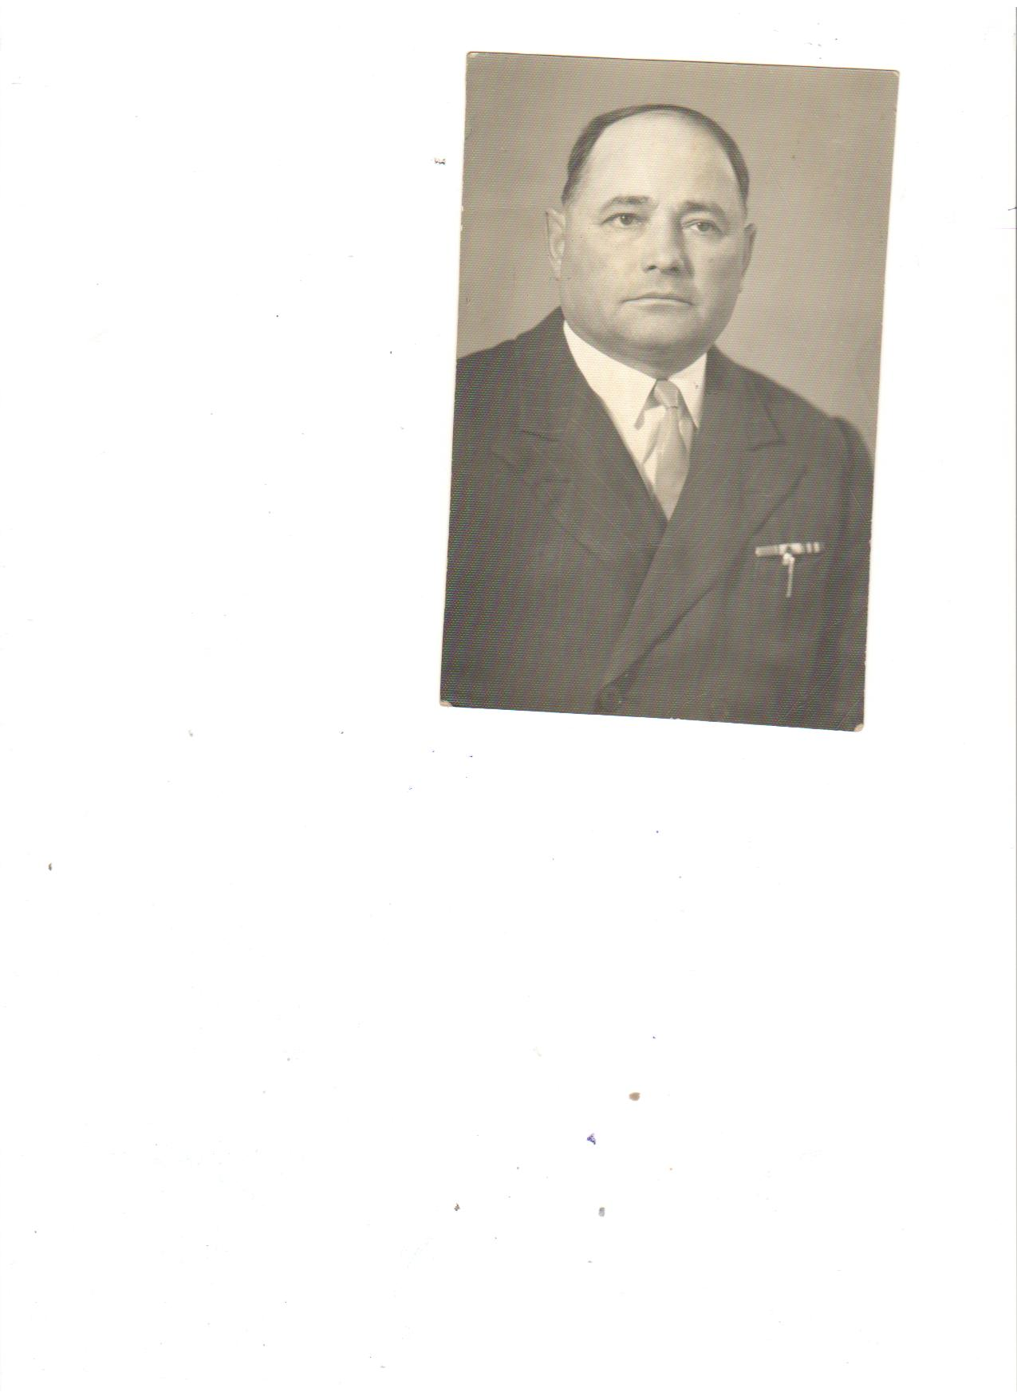
Я хочу рассказать о своем прадедушке, участнике и инвалиде Великой Отечественной Войны, которого я знаю лишь только по фотографиям. Мой прадед
Зиновьев Алексей Алексеевич 30.04.1915г. рождения работал шофером и в 26 лет был уволен в связи с призывом в ряды Советской Армии.

Slide 6
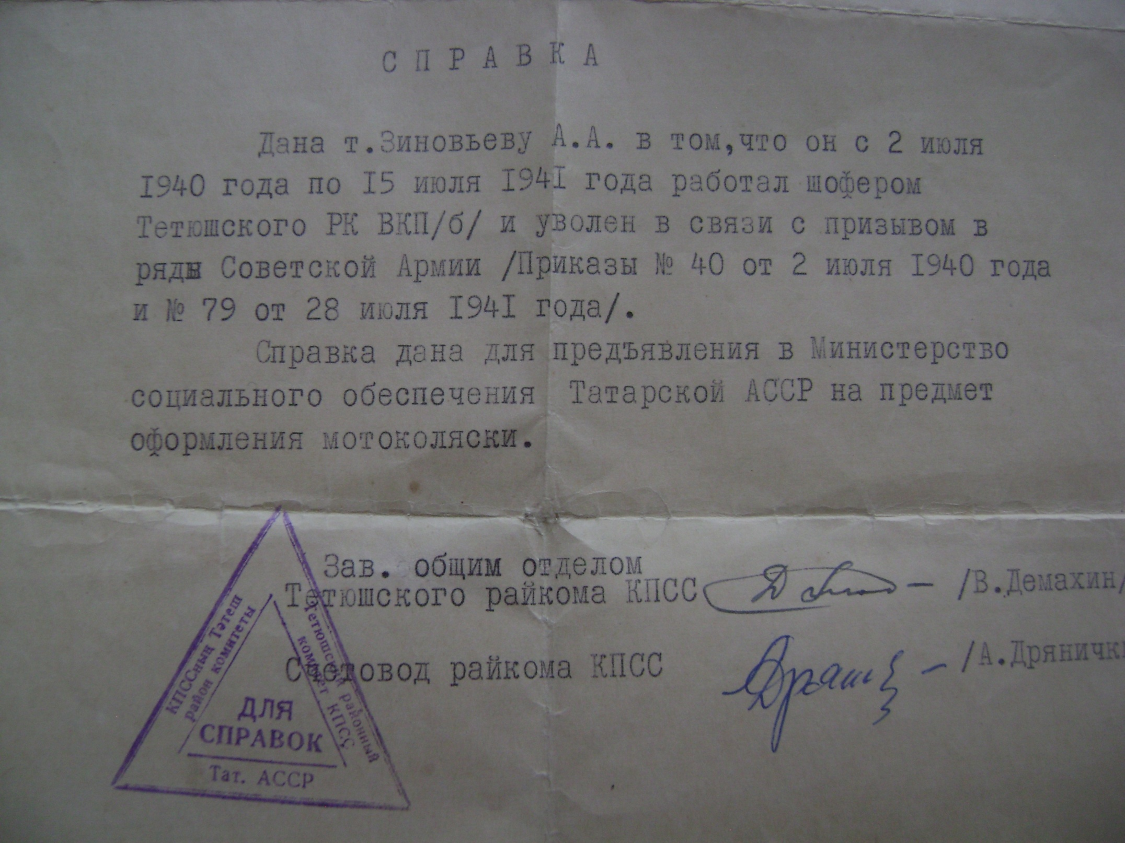

Slide 7
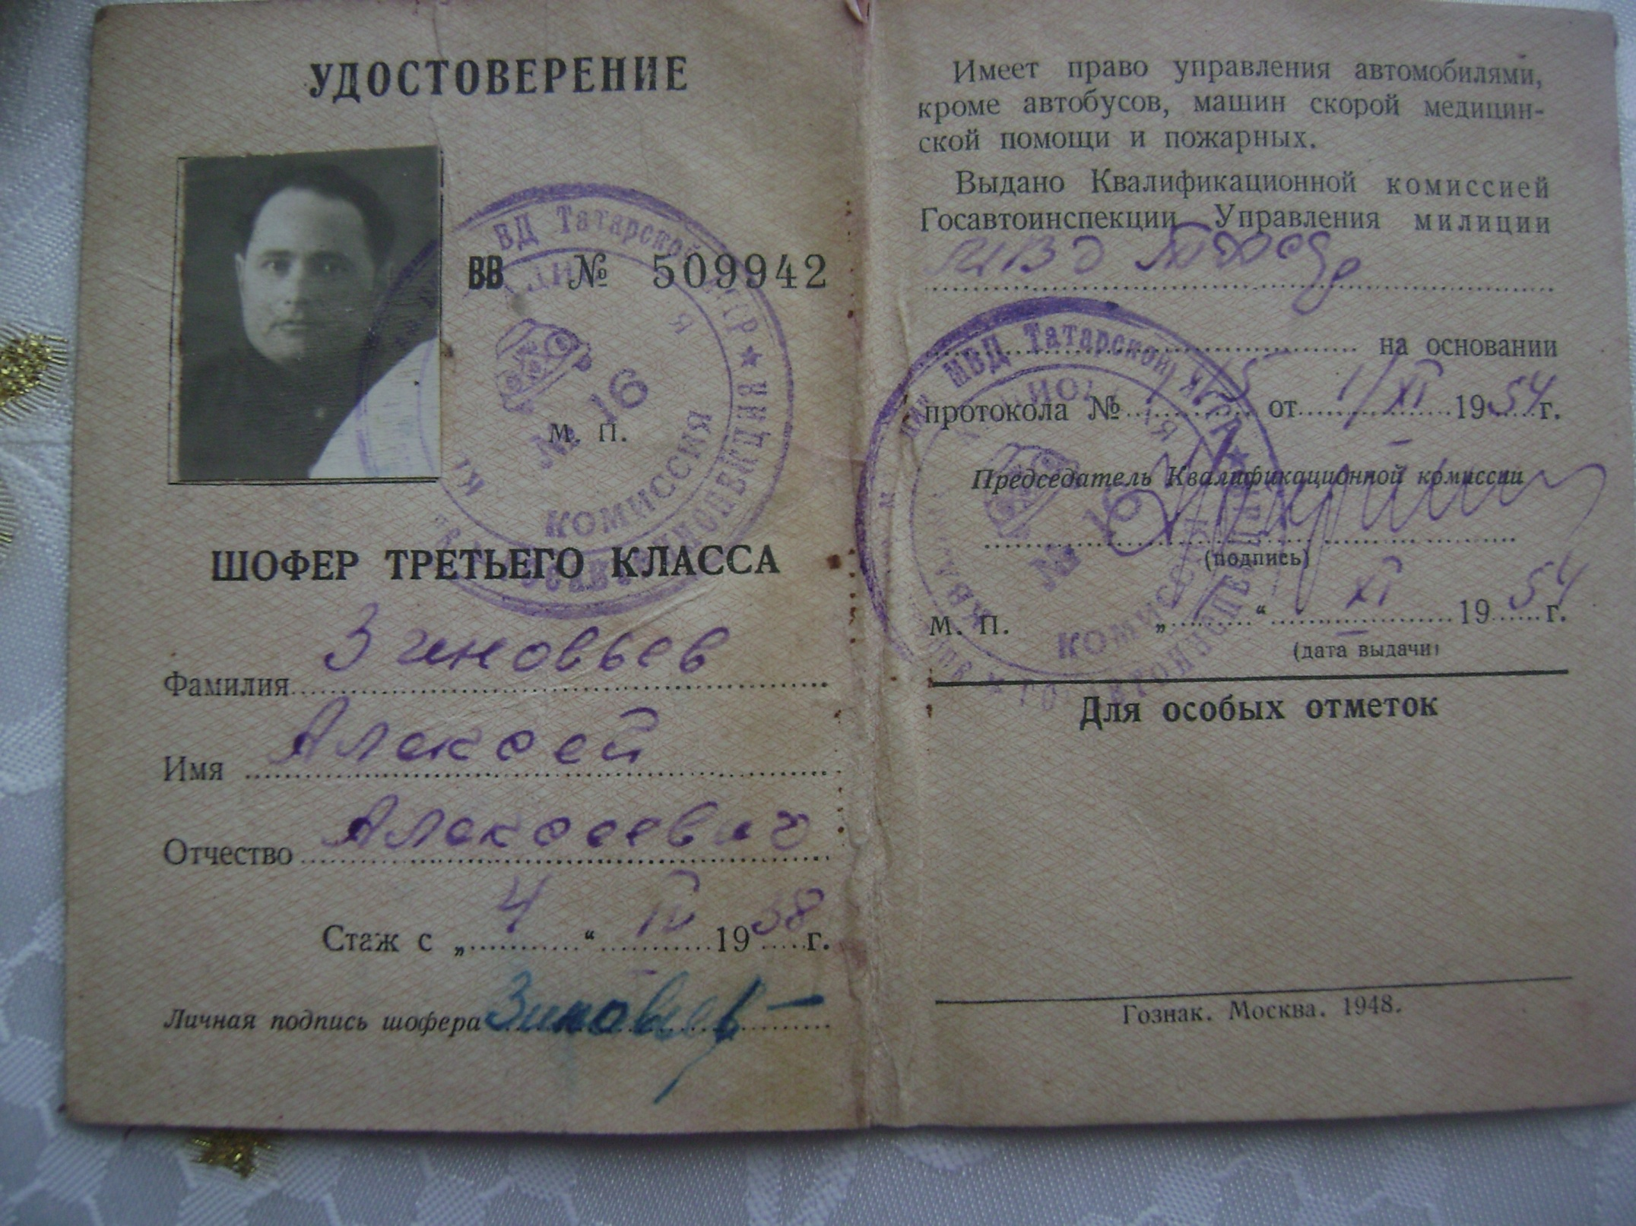

Slide 8
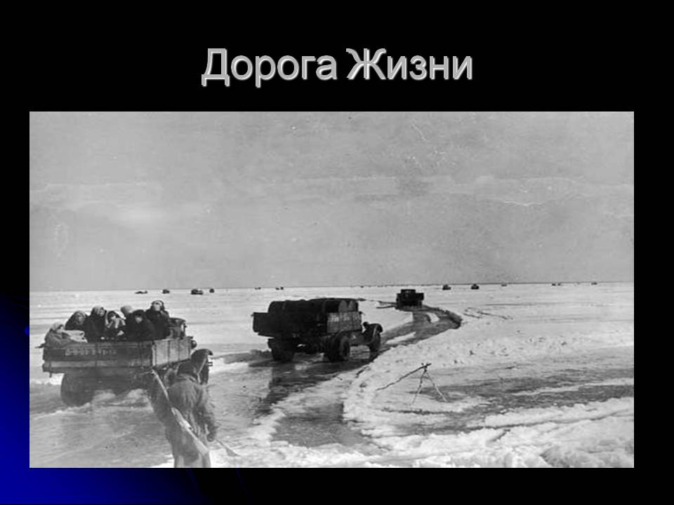
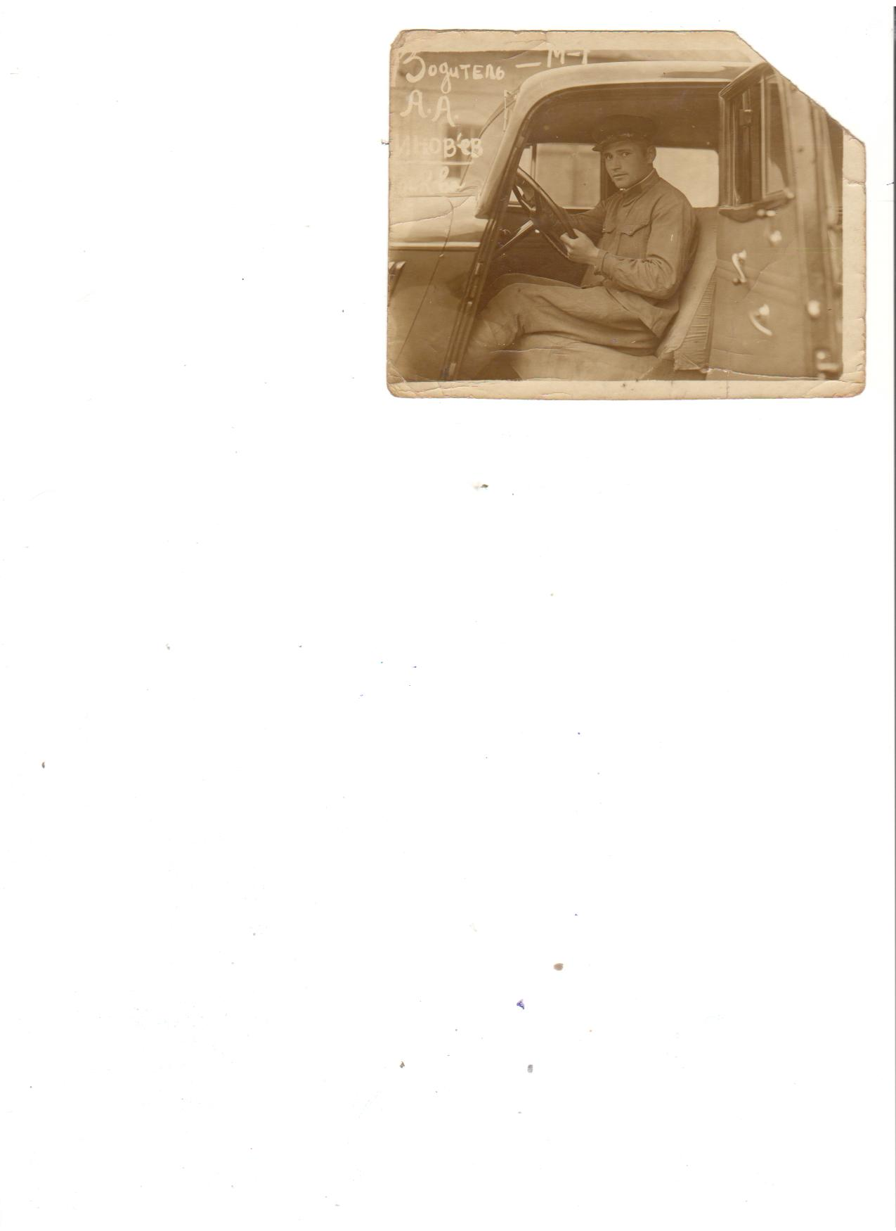
Во время блокады Ленинграда мой прадед вел свою машину по тонкому льду с открытой дверью. Фашисты бомбили «Дорогу жизни», и машины проваливались под лед вместе с водителями. Многие водители погибали, но никто не отказывался от опасных рейсов.

Slide 9

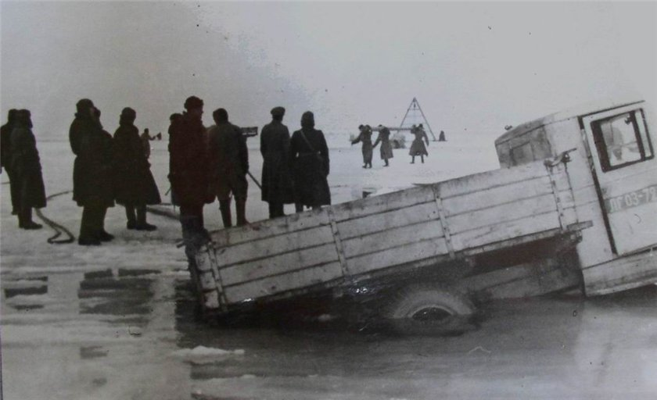
Сколько таких рейсов сделал прадед Алексей сказать очень трудно, но один рейс стоял перед глазами всю его оставшуюся жизнь.

Slide 10
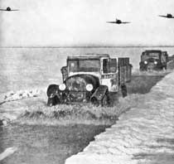
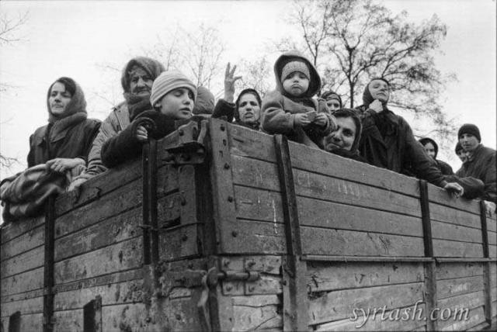
Однажды ночью вывозили детей из детского дома. Детей было очень много, поэтому детей размещали в кузовах грузовиков стоя.

Slide 11
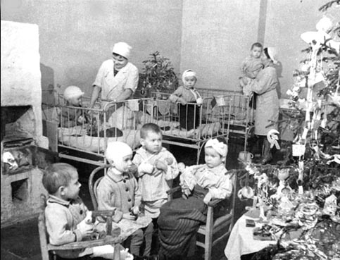
За ту ночь Алексей сделал два полных рейса, и когда уже подъезжал в третий раз, он ни как не мог разглядеть в дали детский дом. Вокруг было темно и фары не включали чтобы не привлечь врага. Он тщательно вглядывался в темноту и подъехав совсем близко оцепенел от ужаса. На месте детского дома была огромная воронка, фашисты взорвали дом вместе с его маленькими жителями.

Slide 12
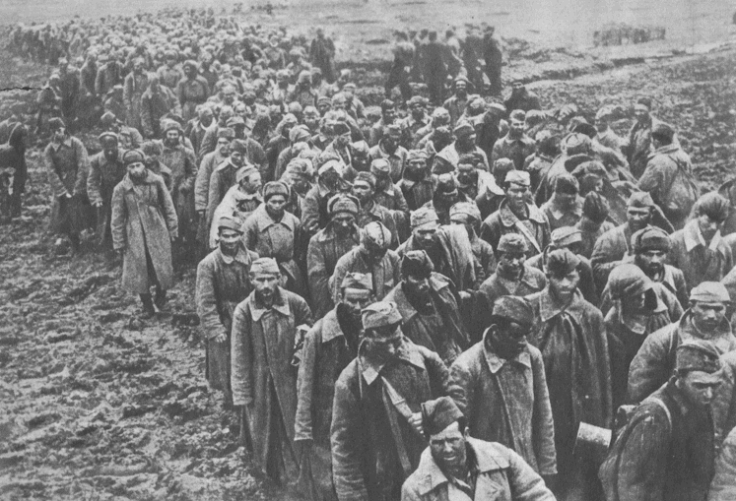
После снятия блокады, на поступах Ленинграда прадеда Алексея взяли в плен. Пленных, тех, кто умел двигаться, гнали в Германию через Украину.

Slide 13
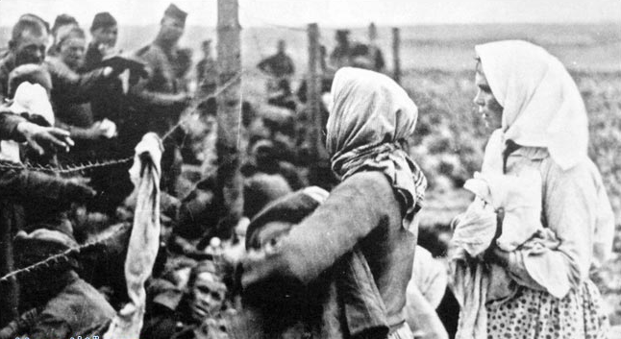
В Херсонской области, когда колонна двигалась по станице мимо церкви, женщины, жительницы той деревни, бросали кусочки сухарей и хлеба нашим пленным бойцам. Мой прадед был очень смекалистый, он огляделся вокруг, встретился глазами с молодой женщиной, подмигнул ей, чтобы ее не испугать, выскользнул из колонны схватил у нее корзинку с хлебом и начал раздавать хлеб будто бы он житель станицы.

Slide 14
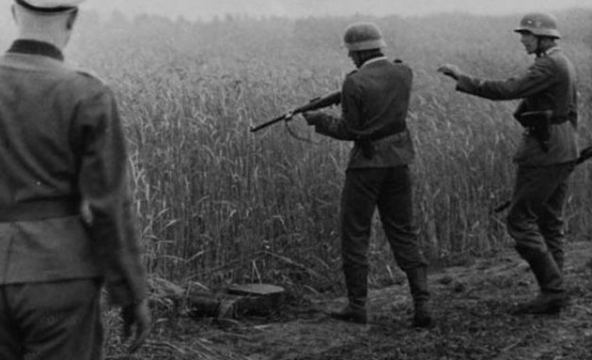
За церковью было огромное кукурузное поле и когда колонна почти уже прошла, он кинулся бегом в это поле. Алексей бежал до тех пор, пока силы не покинули его. Немцы стреляли ему в след, а он лежал не подвижно и пули летели мимо.

Slide 15

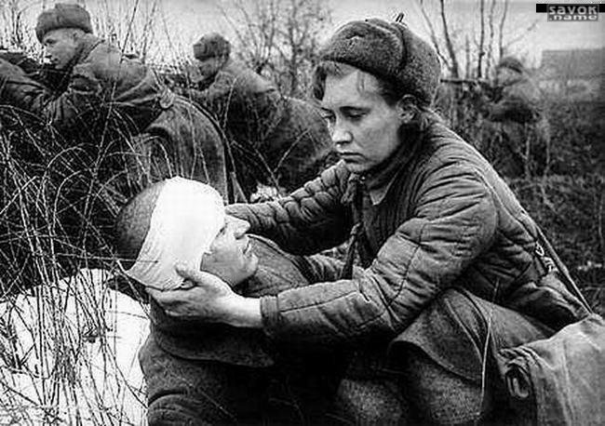
С наступлением ночи женщина ее звали Маруся, нашла его и привела к себе в дом. Ее брат Яша со своим другом прятали прадеда в погребе. Если обыск был в одной стороне станицы, его ночью переводили в другую. Так из дома в дом его водили пока он не окреп.

Slide 16

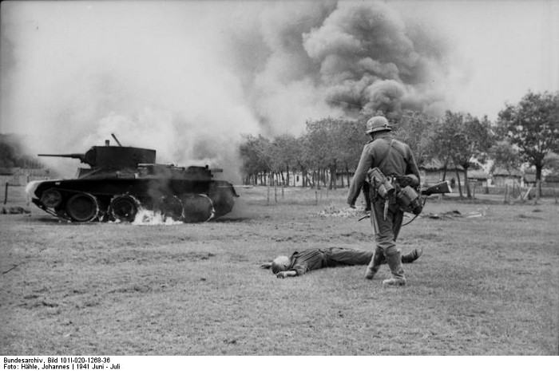
Когда он поправился,
то пошел через линию фронта к своим дальше служить Отчизне.
При нем не было ни одного документа. Командир сделал запрос в часть, о том, что действительно ли есть такой солдат Зиновьев А.А.
и был ли он взят в плен.
Запрос дал положительный результат.

Slide 17
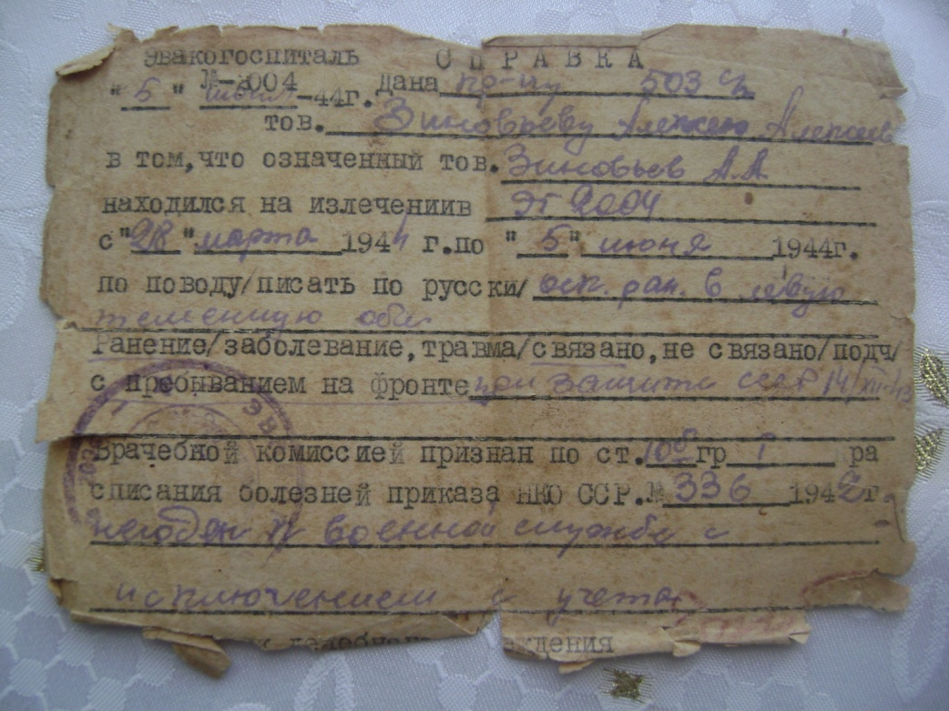
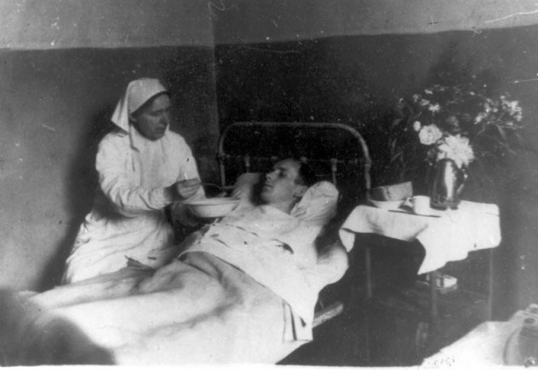
После этих событий прадед Алексей полностью отдал себя фронту, победе. Попал под обстрел и получил осколочное ранение в голову. И до конца войны с 10.12.1943 по июнь 1944г. находился в госпитале на лечении. С войны был уволен по ранению.

Slide 18
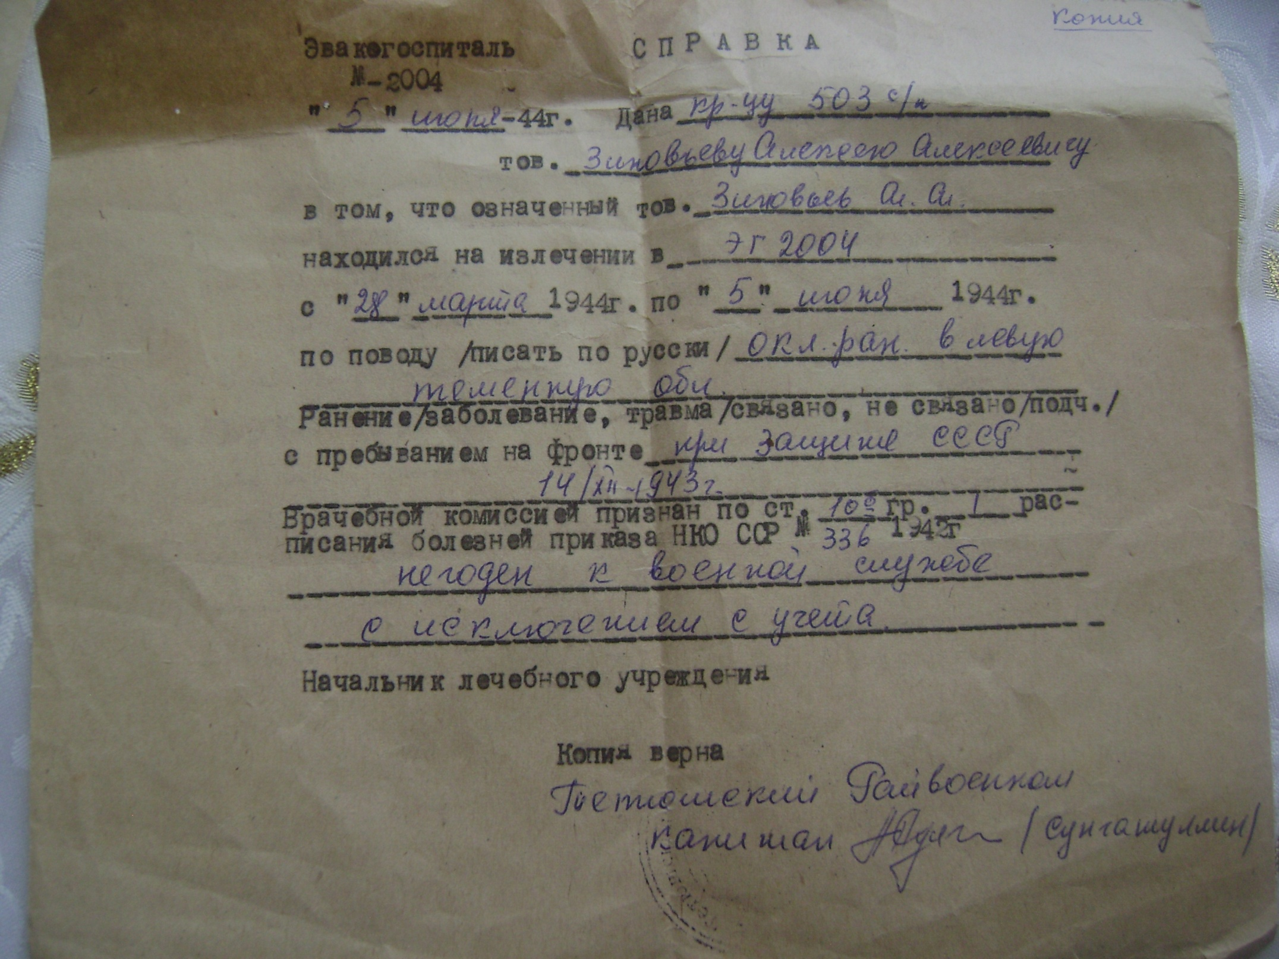

Slide 19
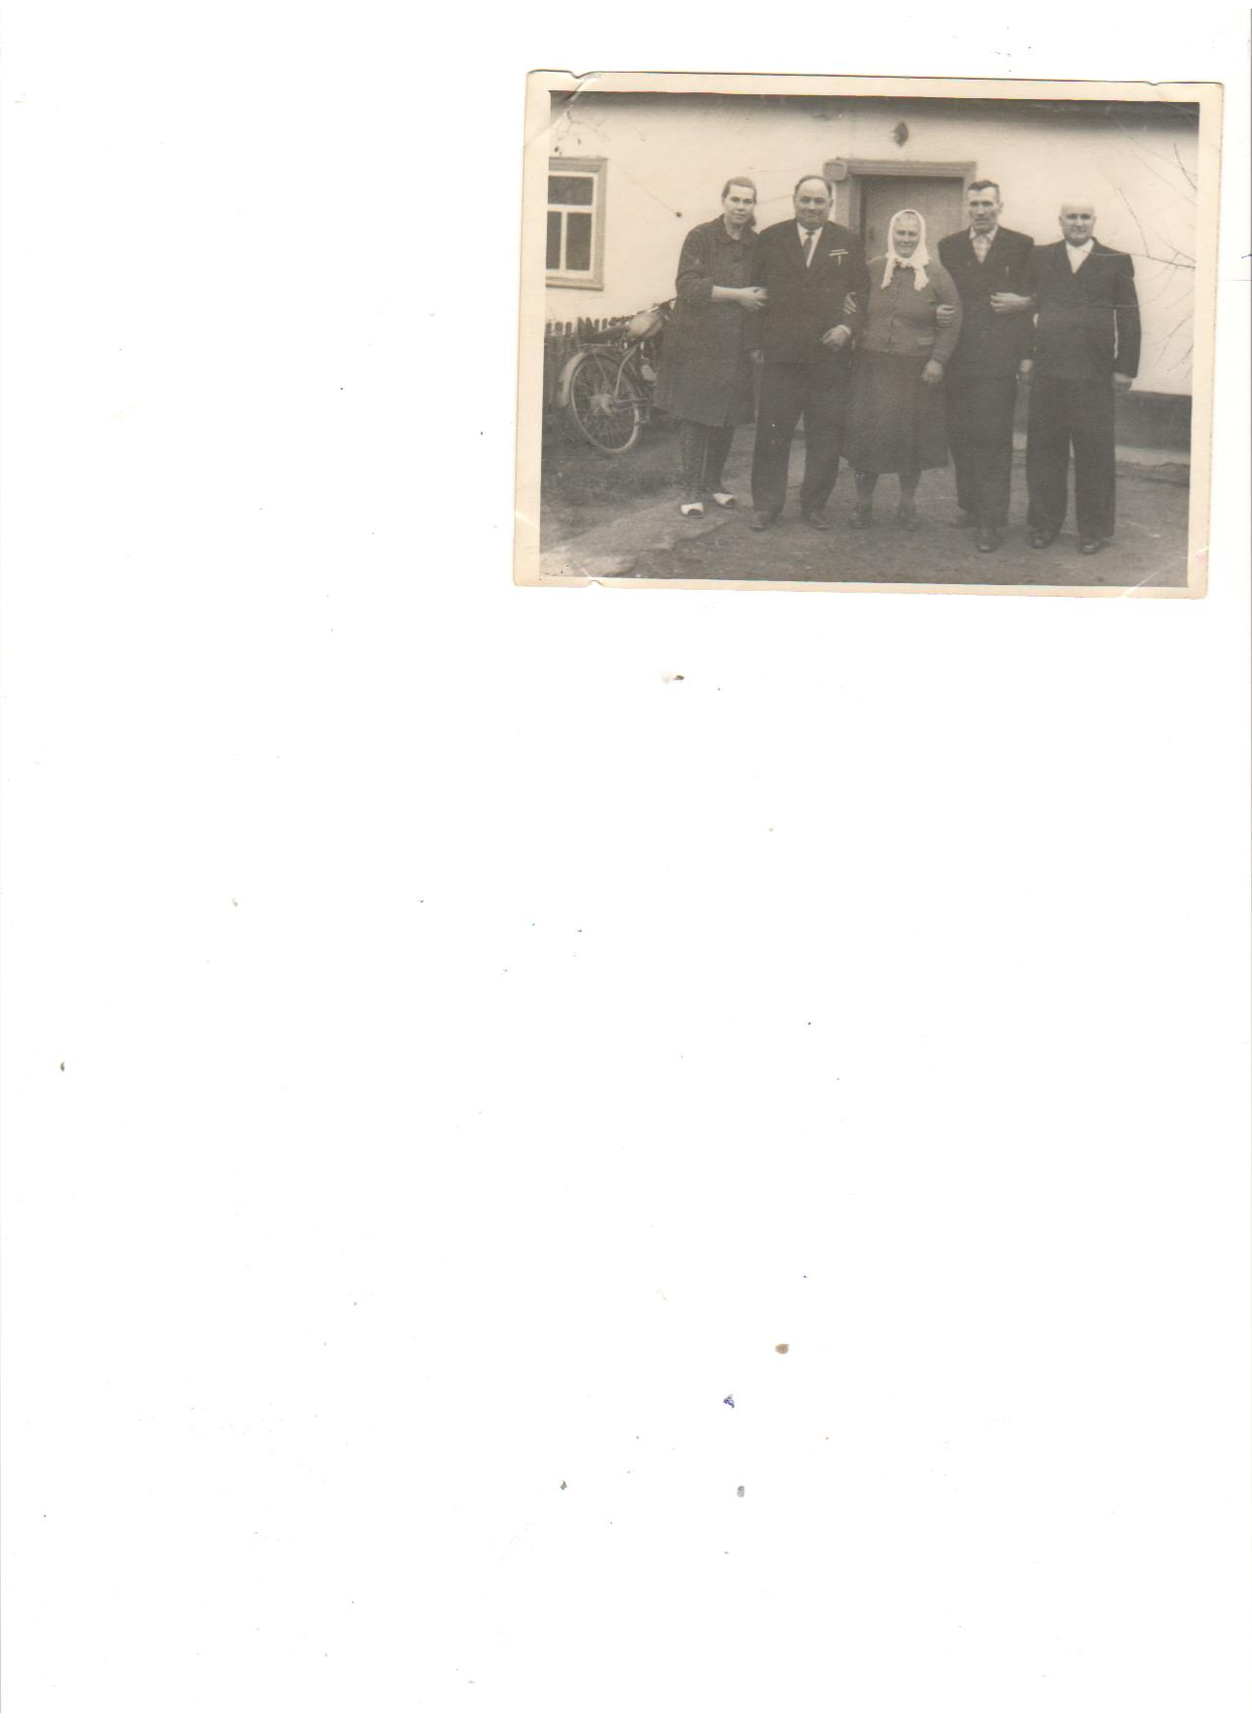
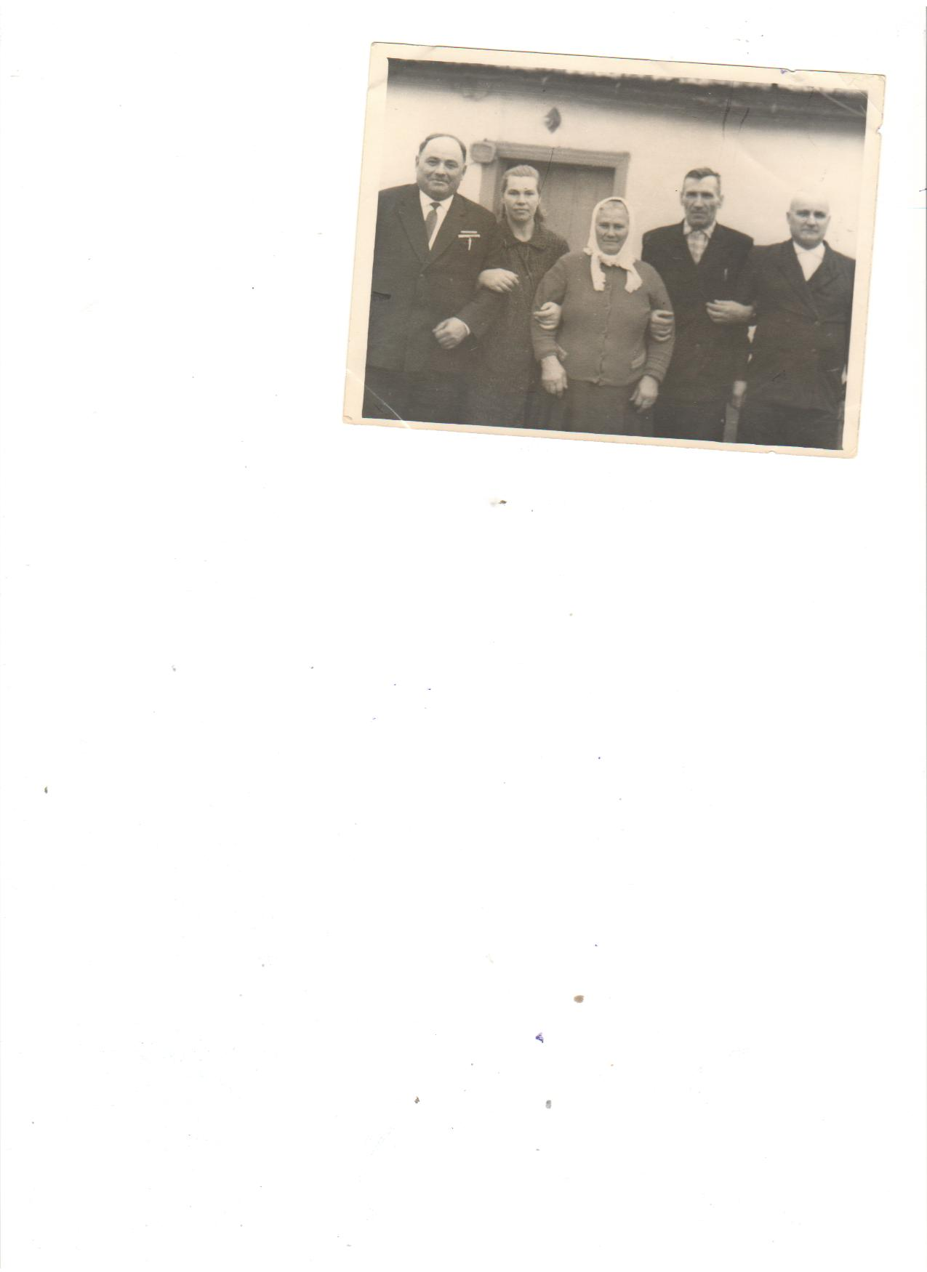
С наступлением победы по возвращению домой прадед Алексей нашел своих спасителей Марусю и Яшу они очень долго дружили и ездили, друг другу в гости.

Slide 20
Вот уже 35 лет прадедушки нет в живых,
но наша семья помнит о нем.
Мы говорим спасибо нашему прадеду,
что подарил нам светлое, счастливое, мирное время.

Slide 21
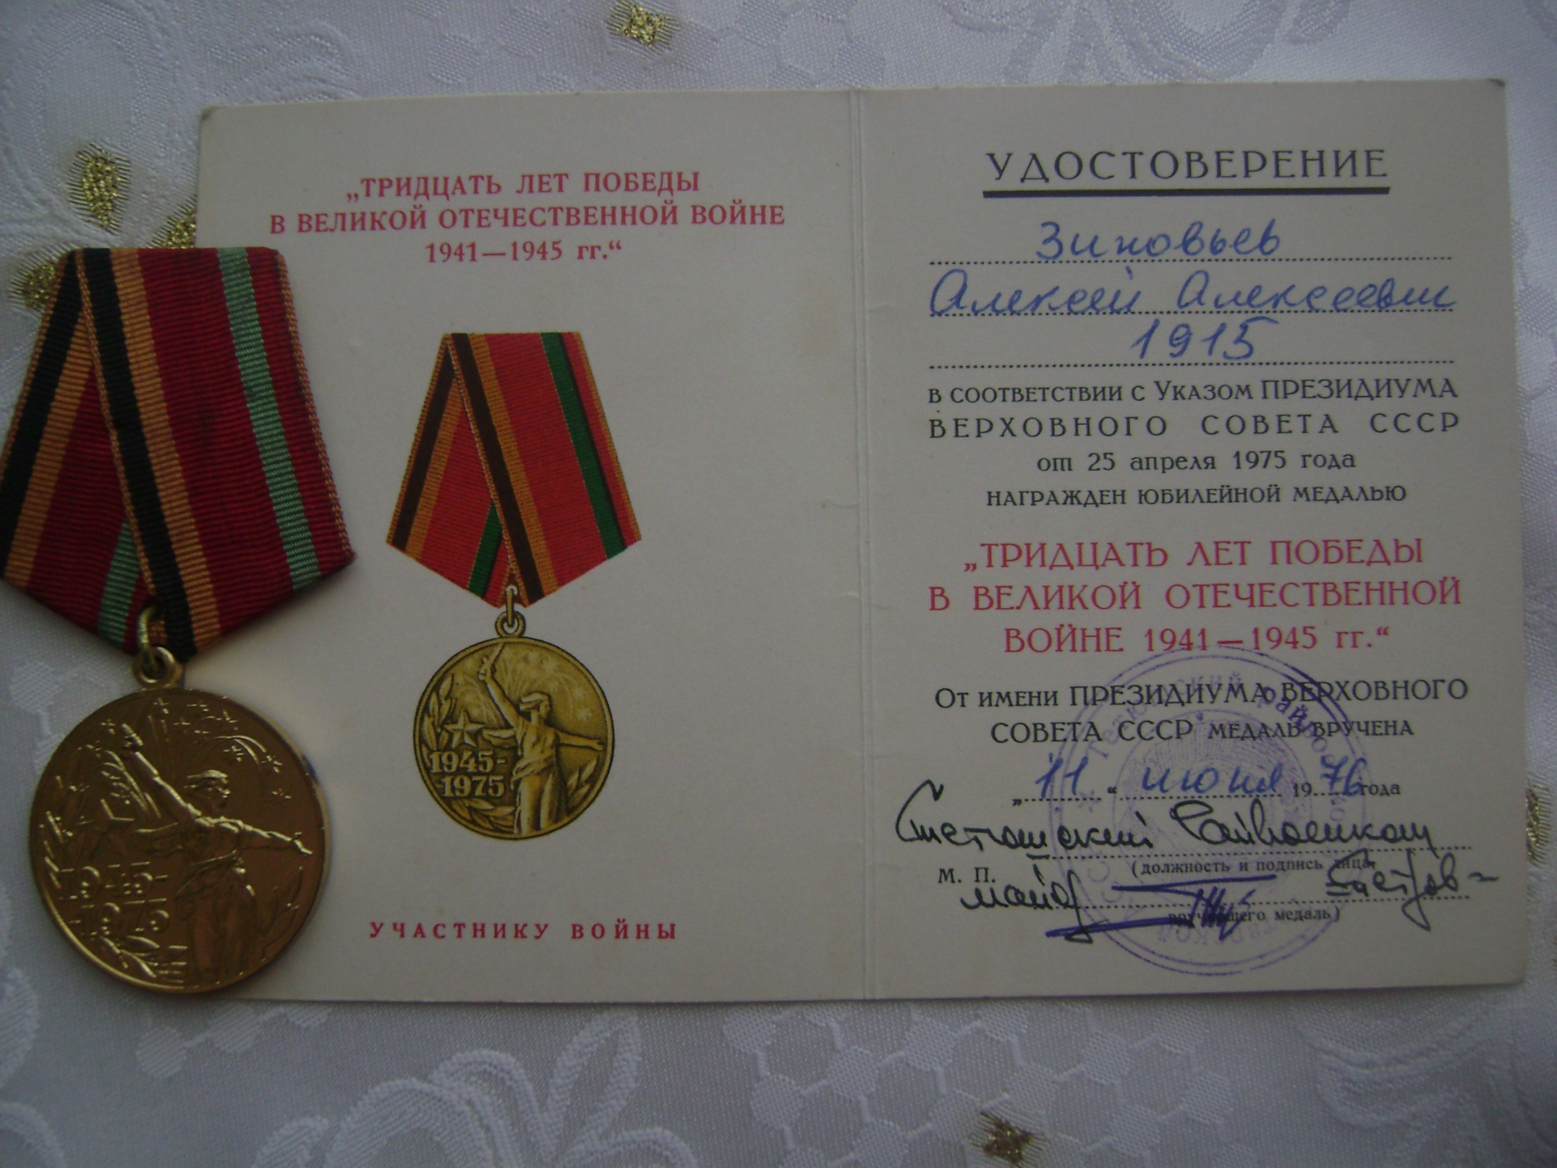

Slide 22
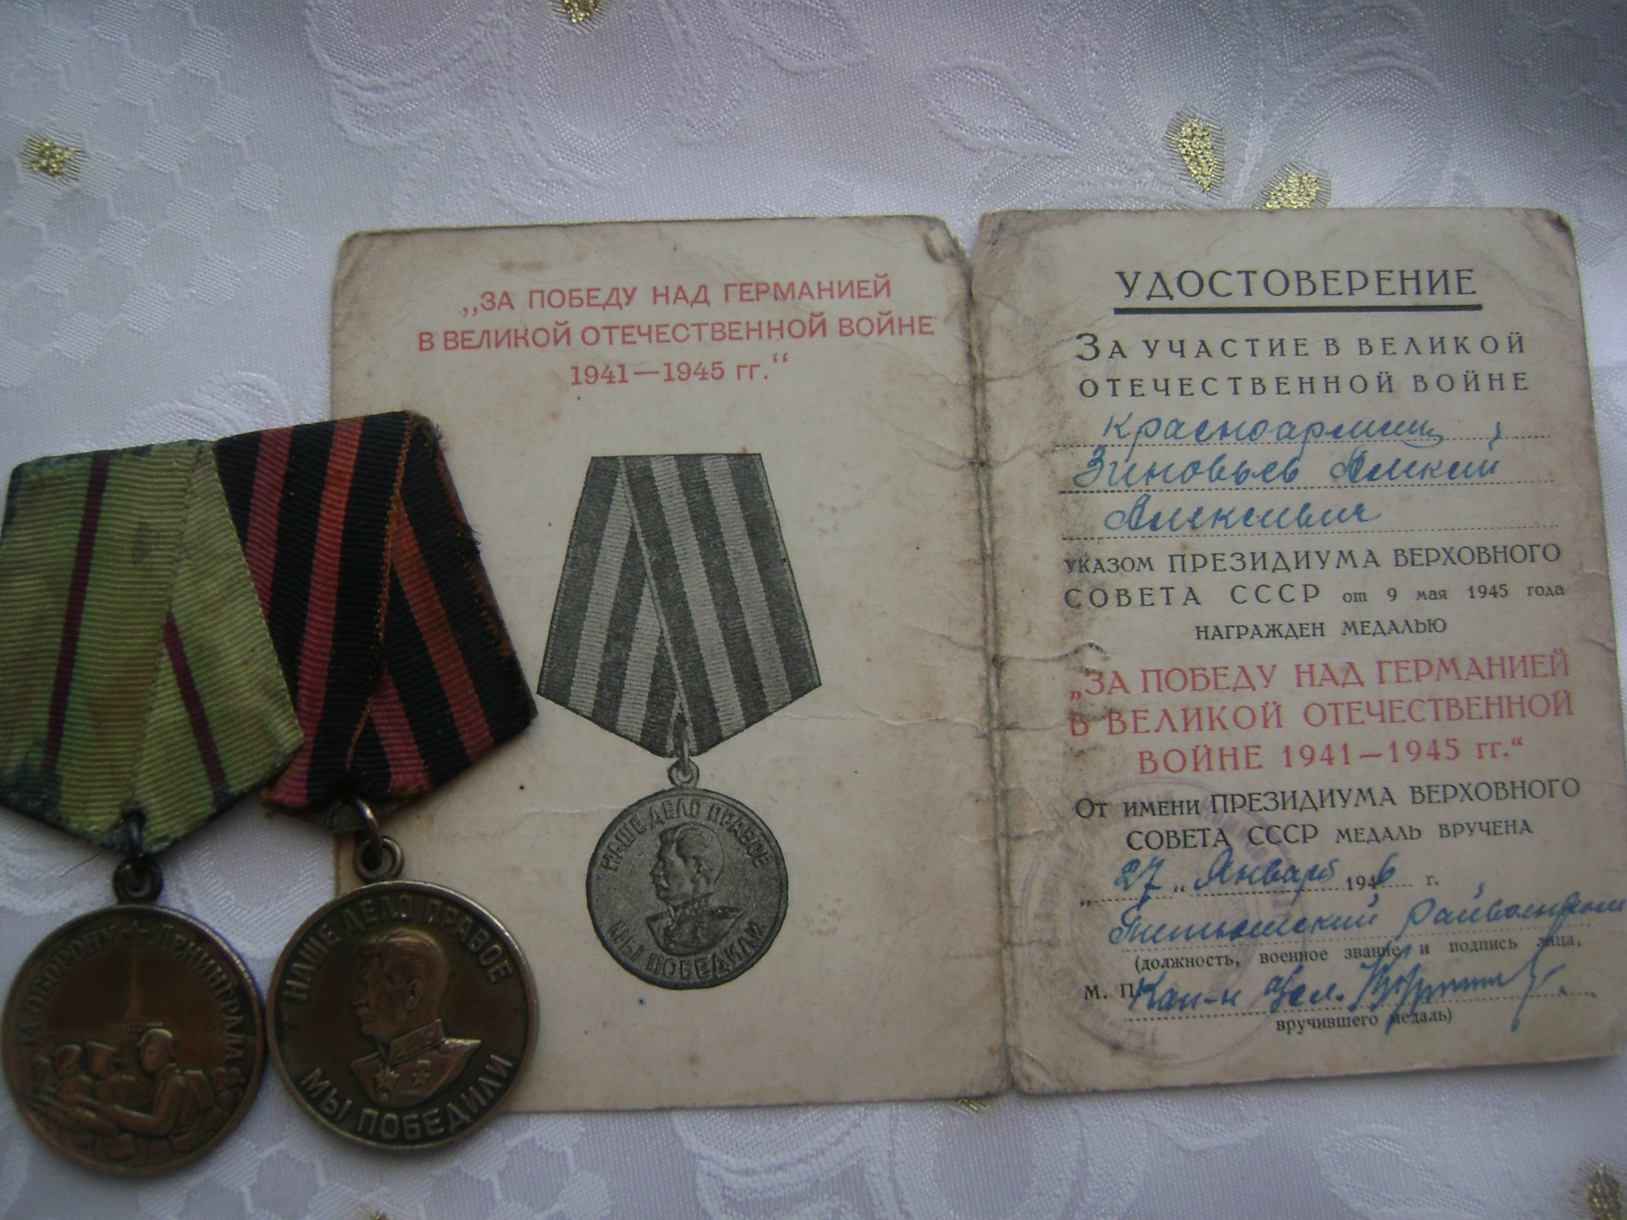

Slide 23
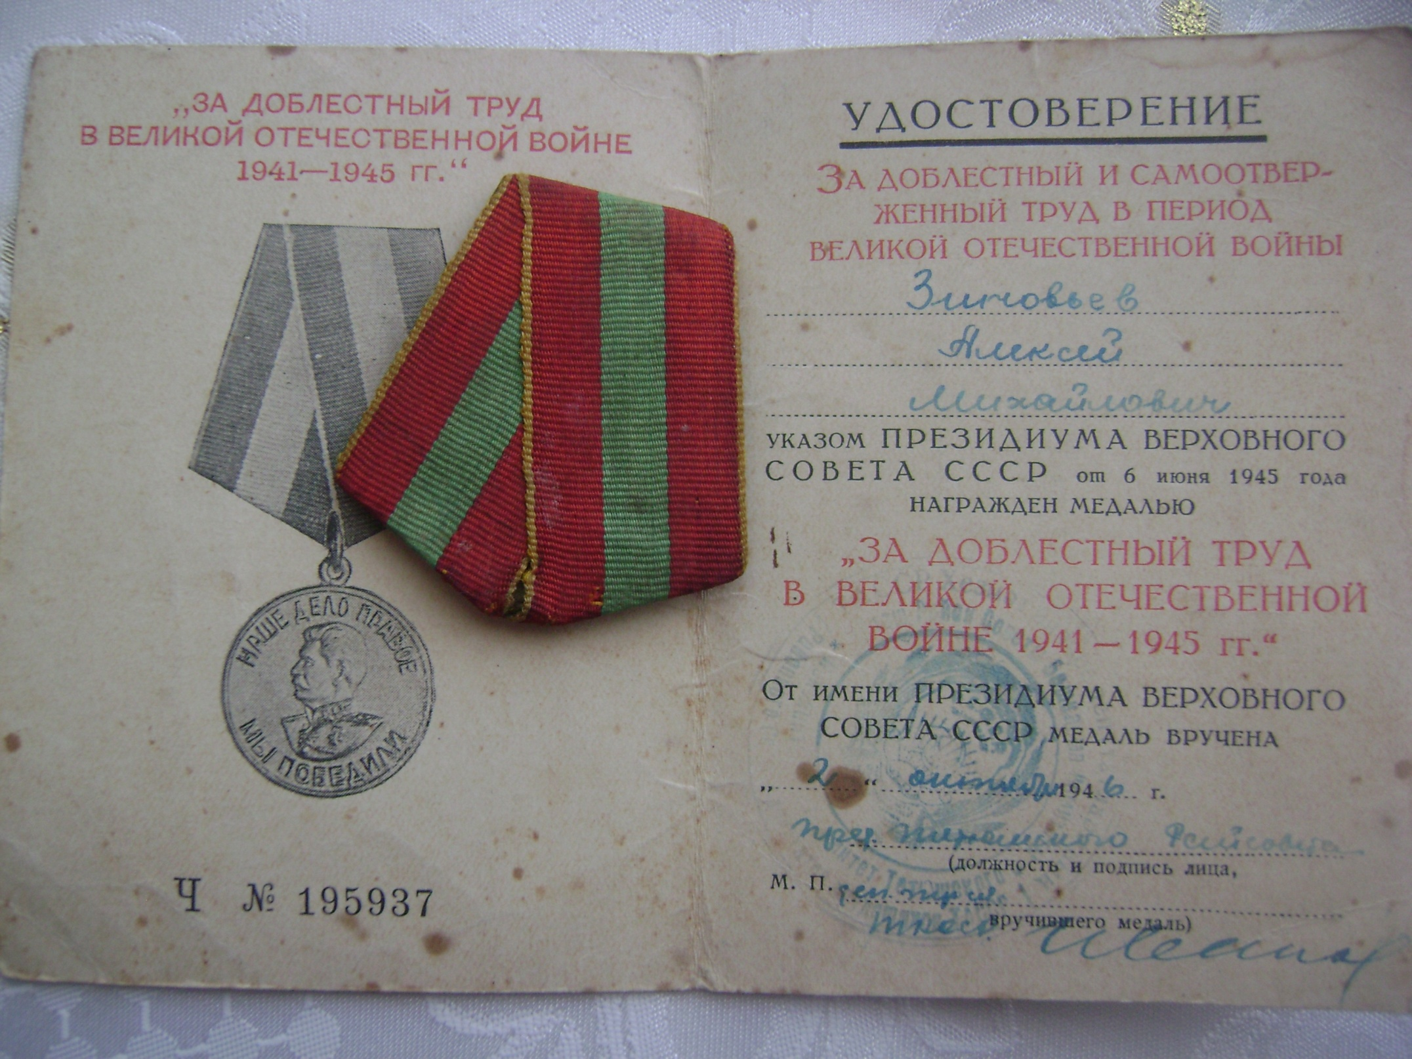

Slide 24
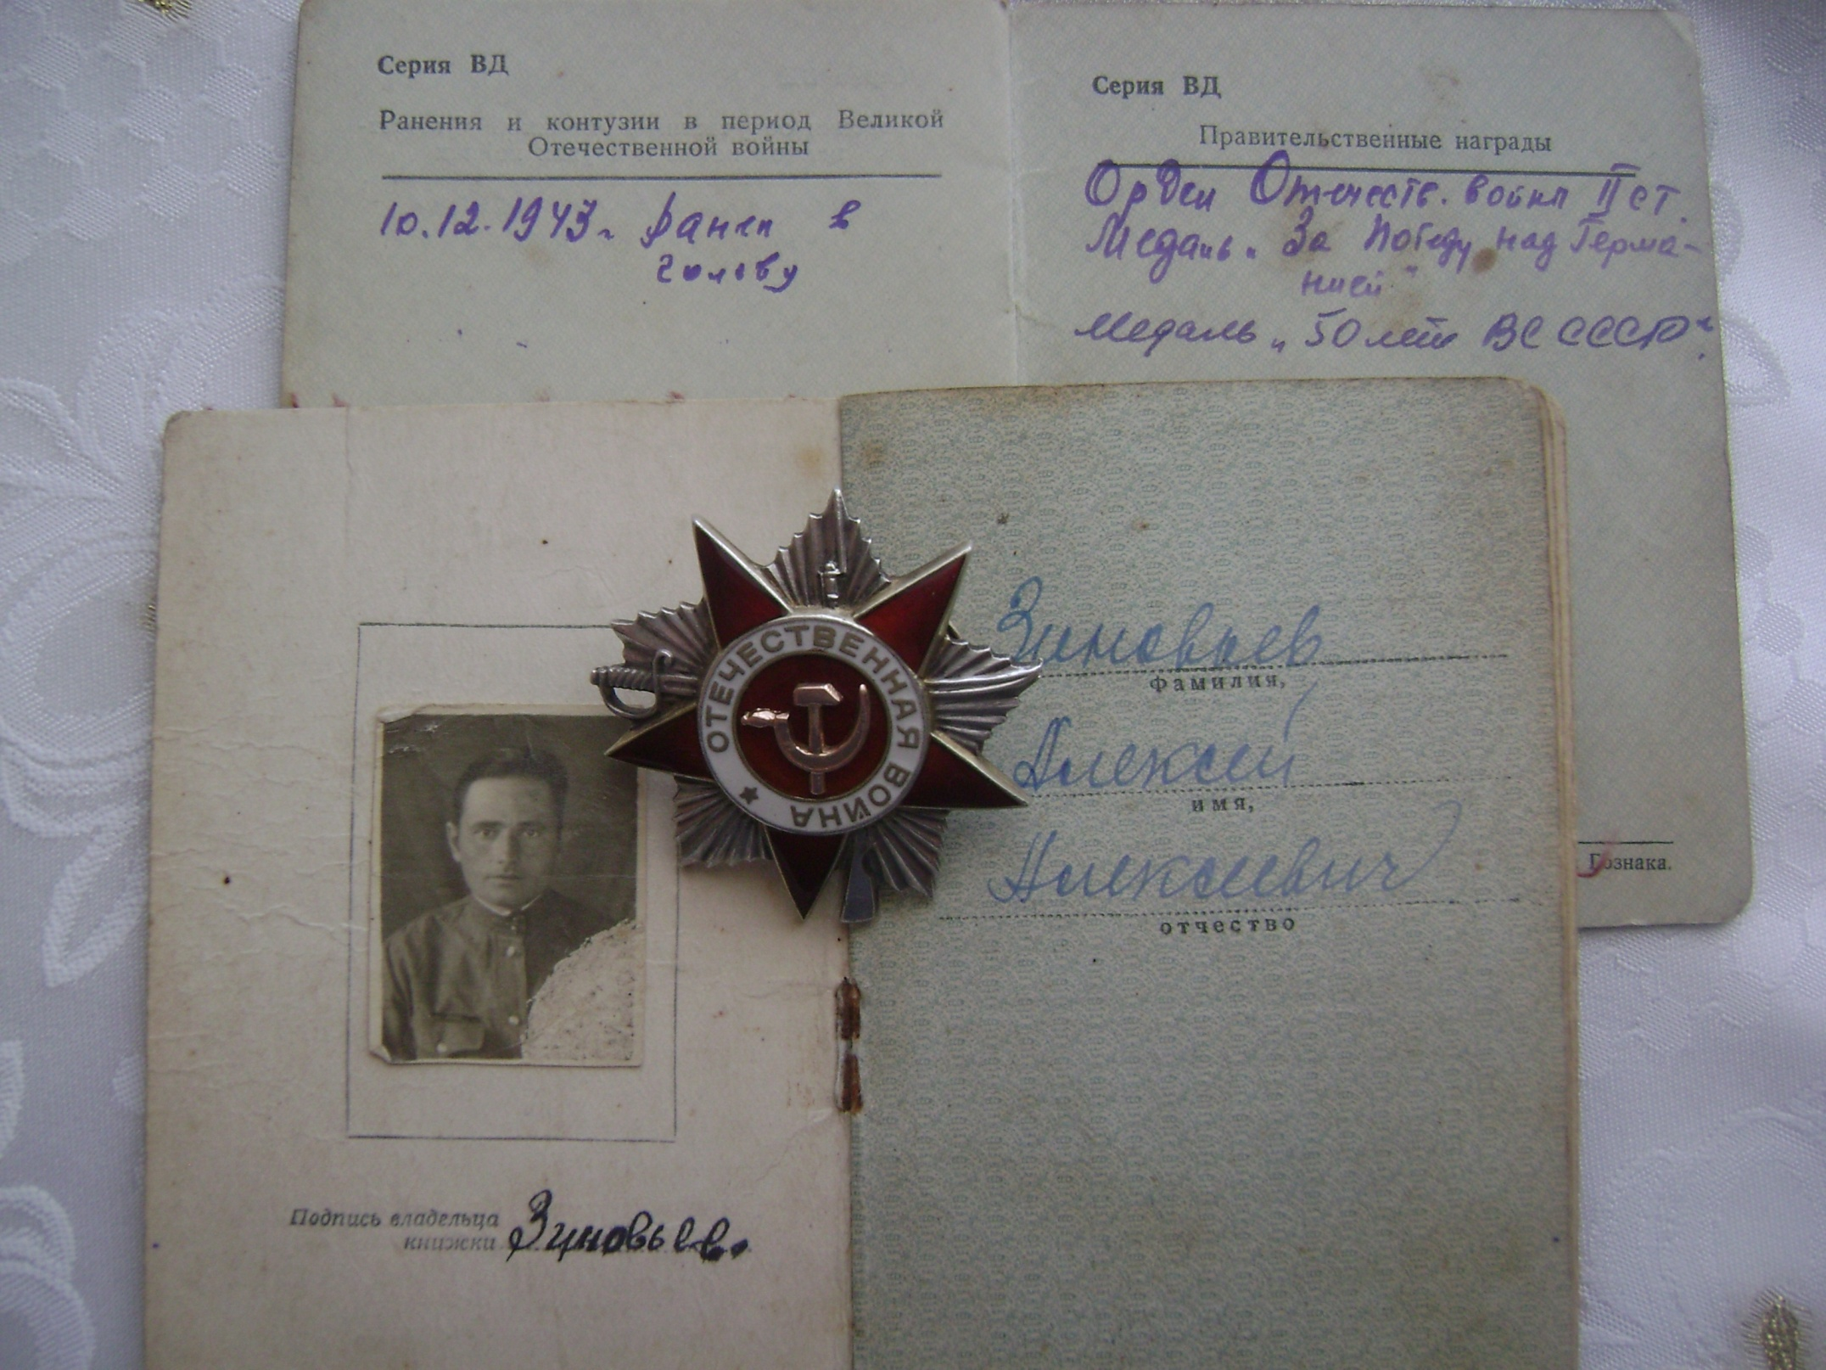

Slide 25
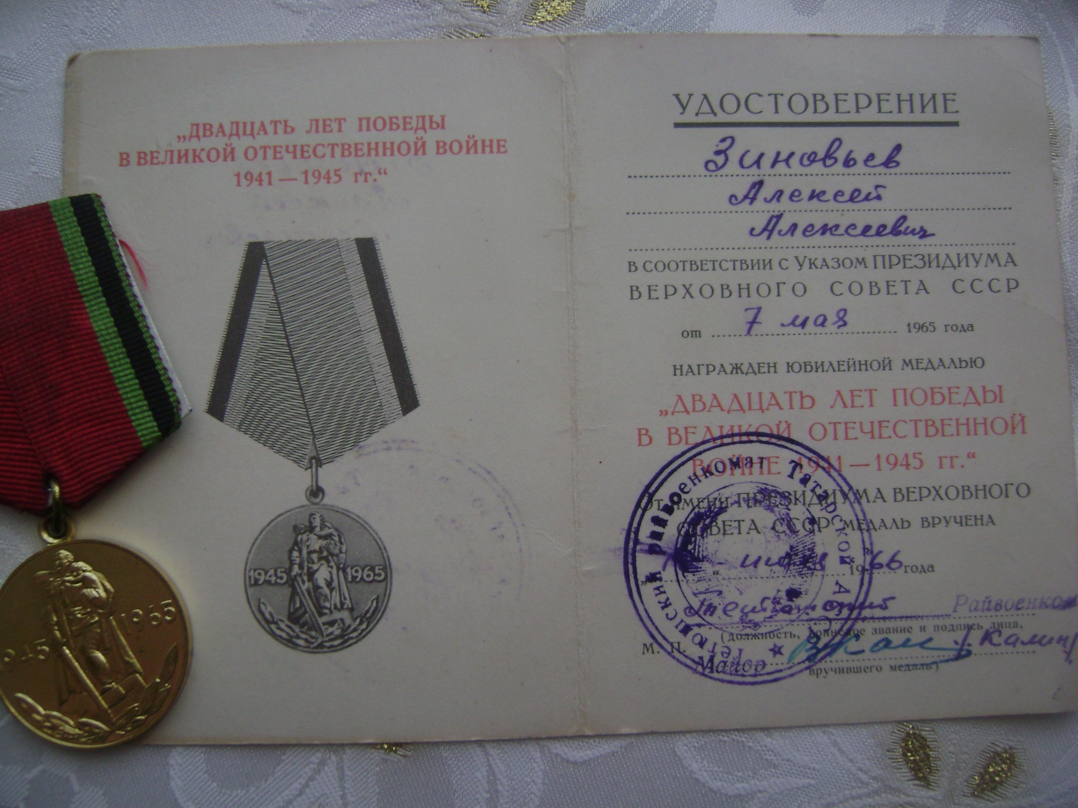

Slide 26
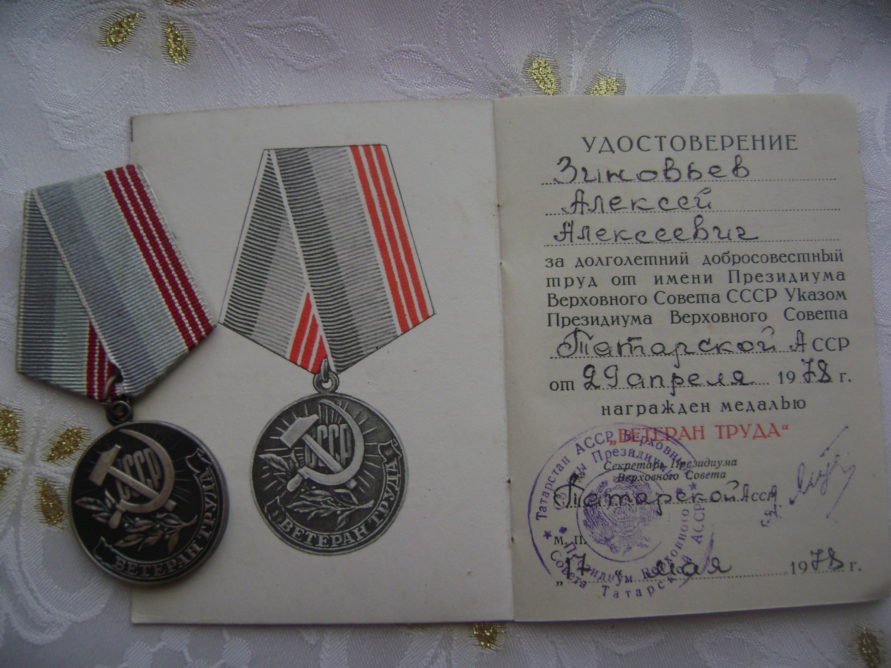

Slide 27
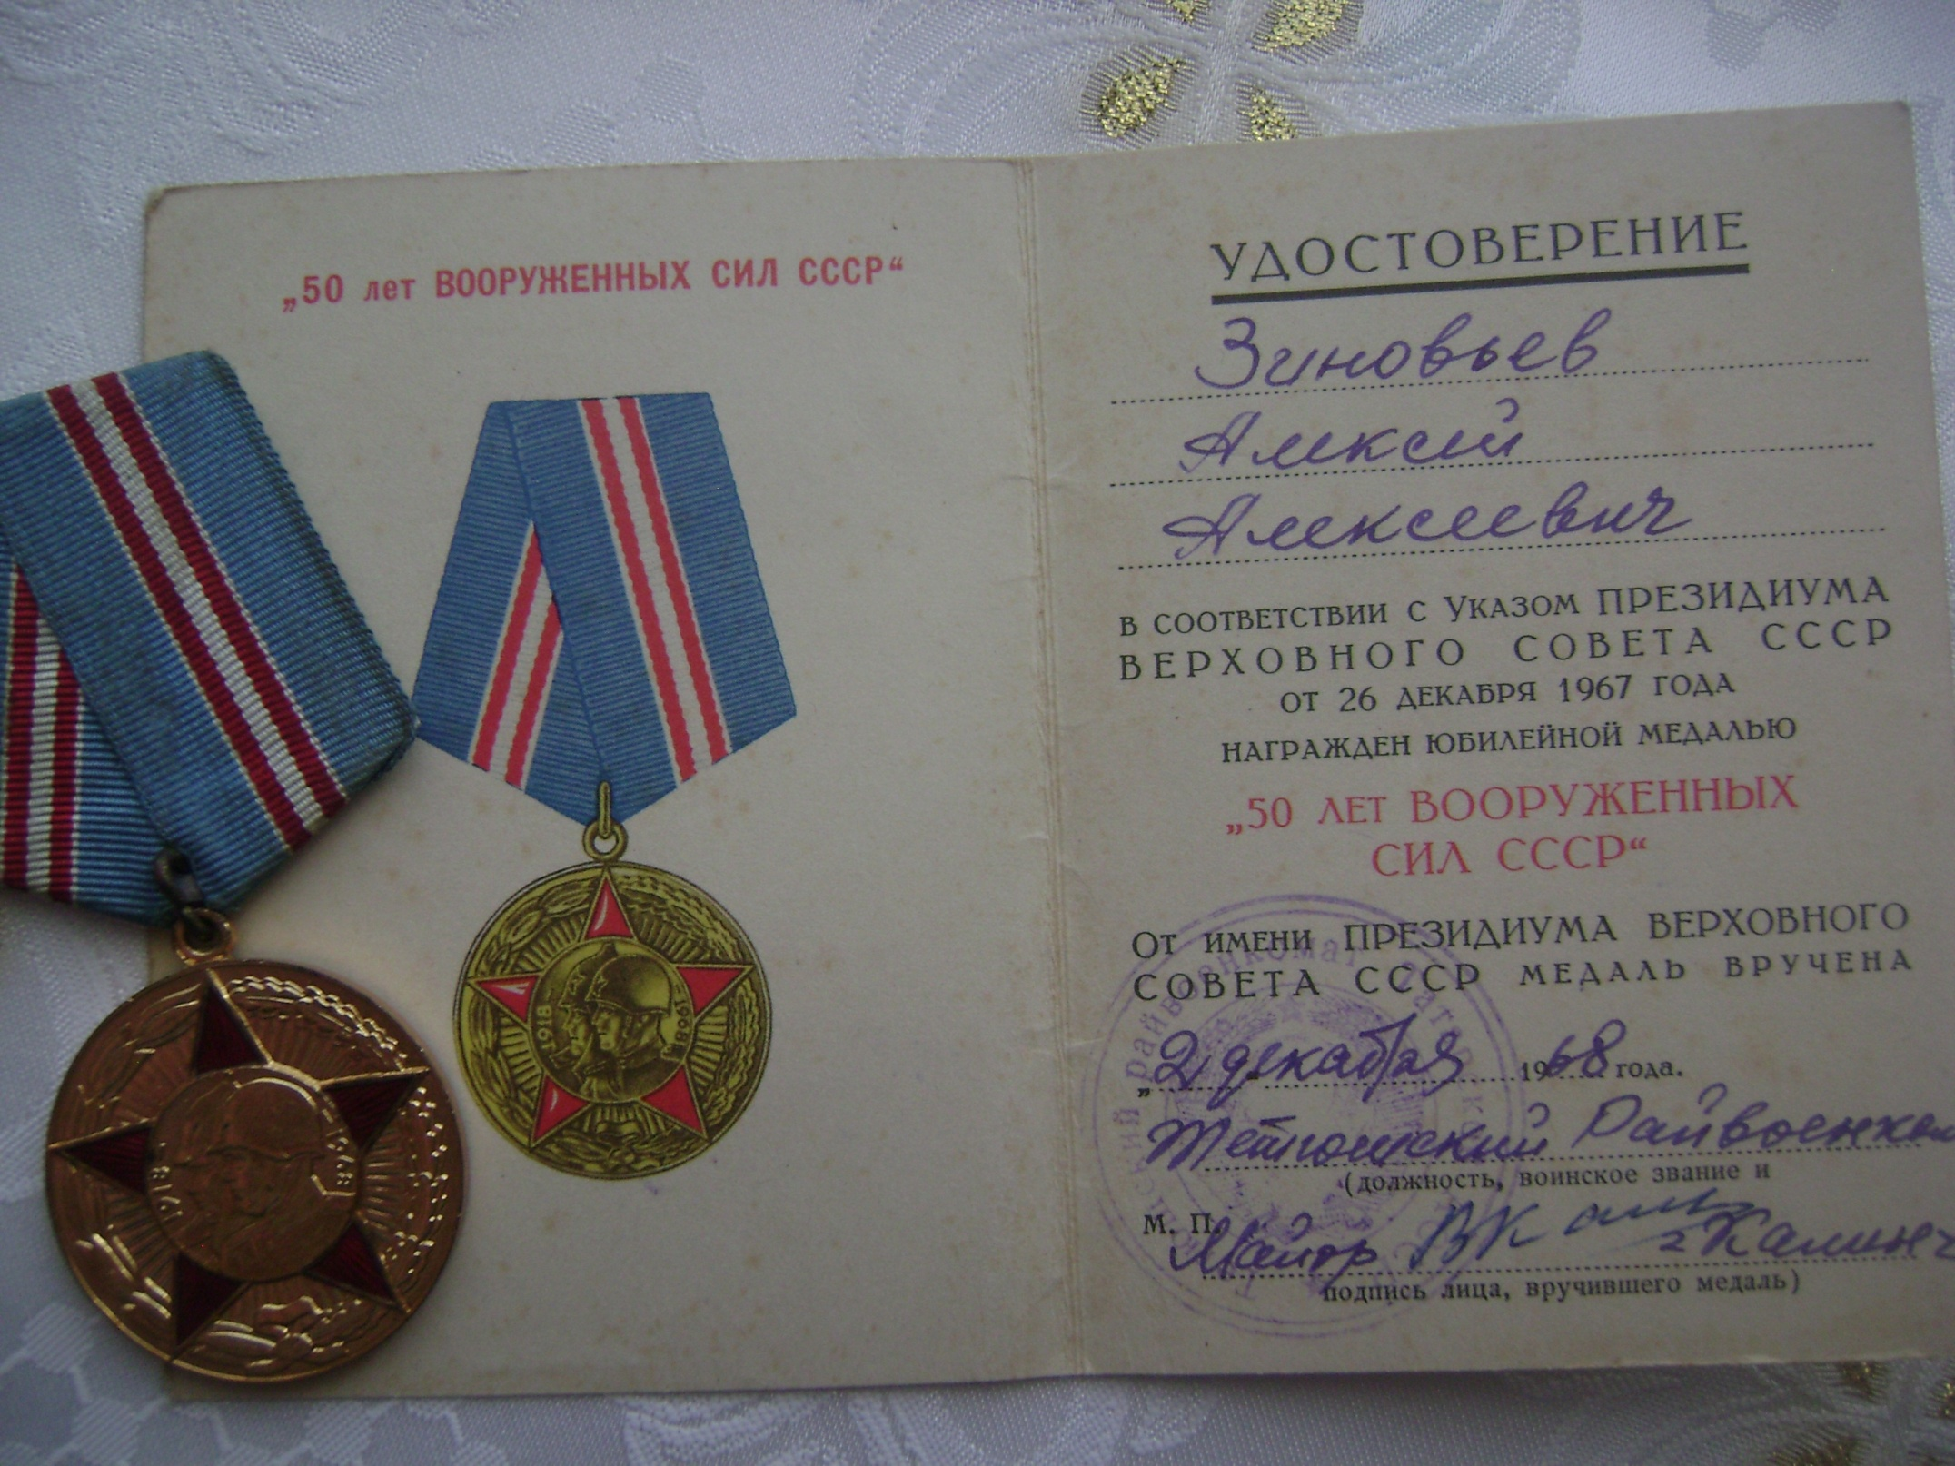

Slide 28
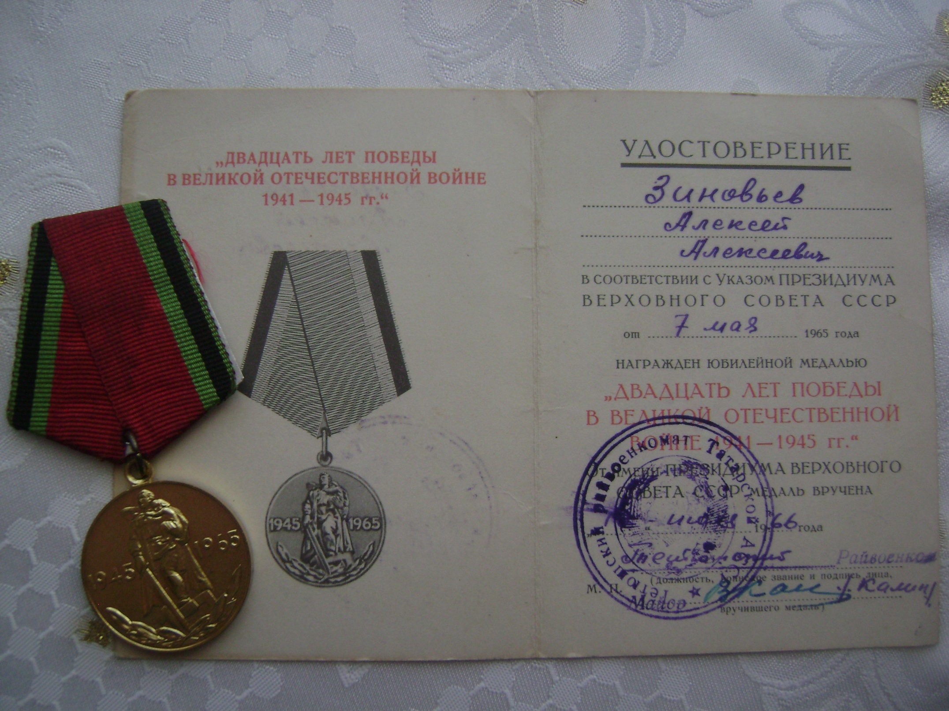

Slide 29
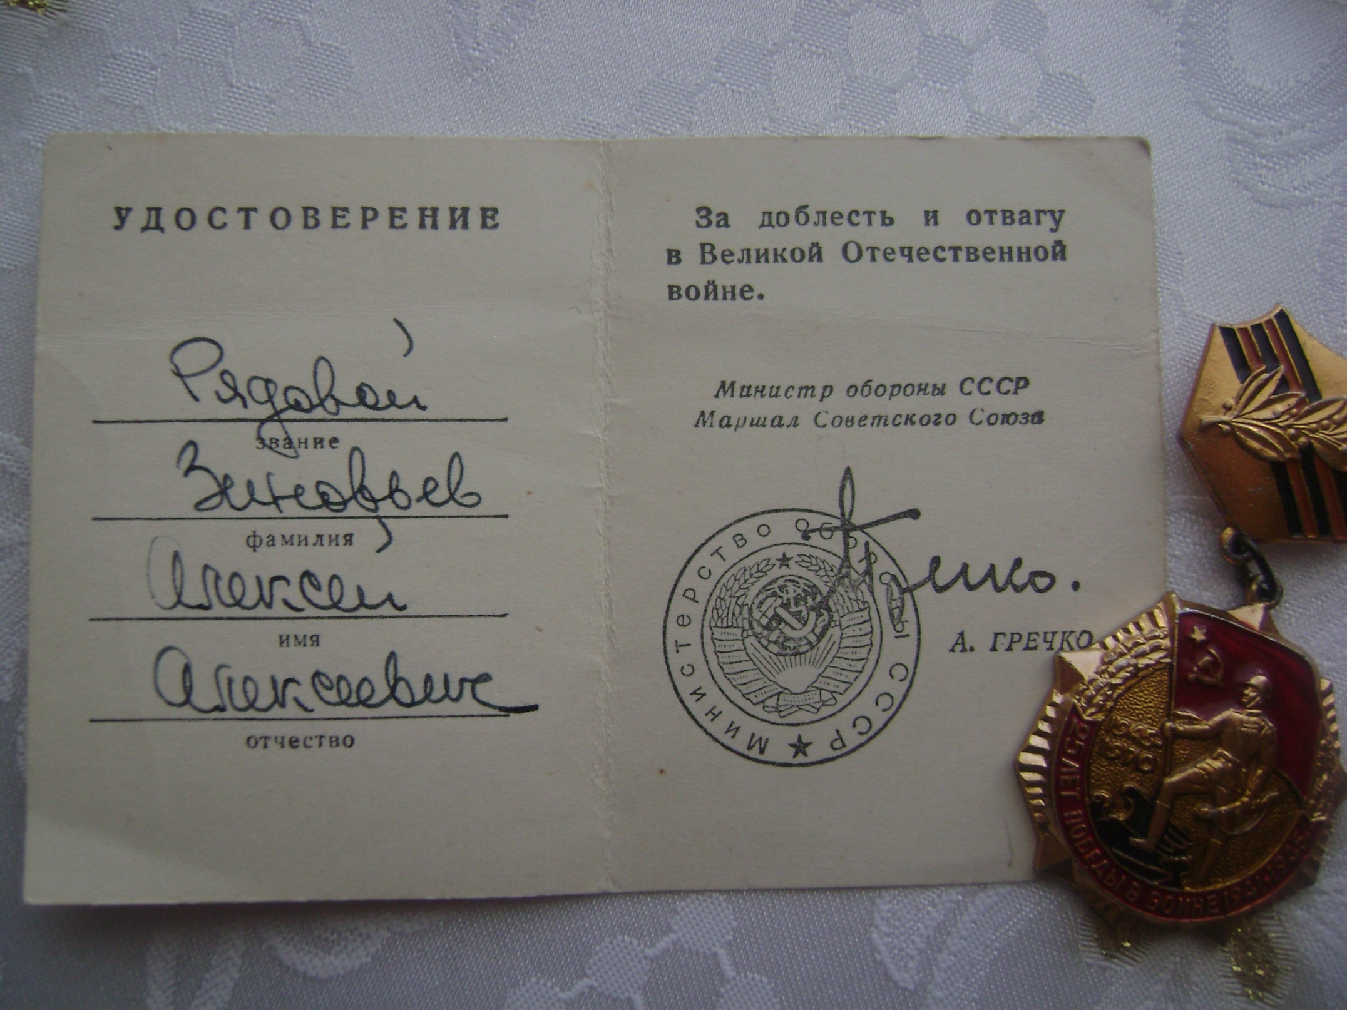

Slide 30
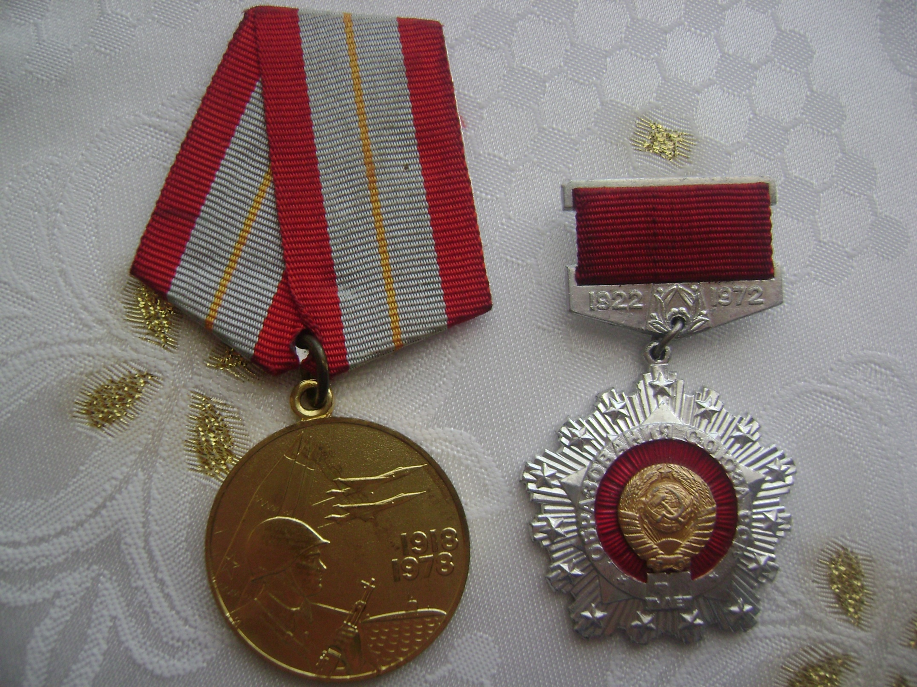

Slide 31
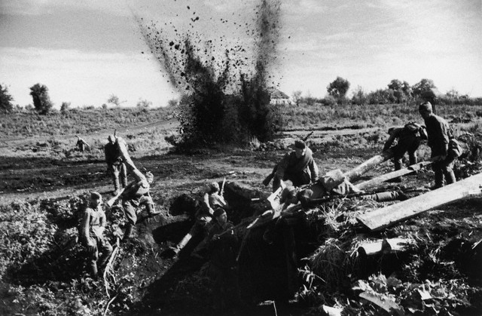
Война – это самое тяжелое и страшное испытание во все времена и для всех народов, но самой ужасающей была та война, Великая Отечественная. Много перенесло на своих плечах то поколение. Мне не хотелось бы, чтобы наше поколение или то, которое будет жить после нас, пережило подобное испытание.

Slide 32
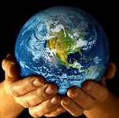
Мир надо беречь любой ценой!

